Slide 1
Clase 191 — Análisis de logs de red y proxy
parte 8 blue team deteccion y soc
Programa de Ciberseguridad Moderna

Slide 2
🎯 Objetivo
• Explotar la telemetría de red —logs de firewall, proxy web, DNS y metadatos de Zeek— para detectar amenazas que el endpoint no ve o que intentan ocultarse. El monitoreo de red (NSM) es complementario…

Slide 3
📚 Resultados de aprendizaje
• Al finalizar, el alumno podrá:
• Interpretar logs de firewall, proxy y DNS para detección.
• Usar los logs de Zeek (conn, dns, http, ssl) en hunting.
• Detectar exfiltración, dominios sospechosos y user-agents anómalos.
• Identificar túneles (DNS, HTTP) y tráfico cifrado sospechoso vía metadatos.
• Correlacionar telemetría de red con la de endpoint.

Slide 4
🗺️ Temas
• 1 — NSM: por qué la red importa
• 2 — Logs de firewall y flujo
• 3 — Proxy web y user-agents
• 4 — DNS: la mina de oro defensiva
• 5 — Zeek: conn/dns/http/ssl.log
• 6 — JA3/JA3S y fingerprint TLS
• 7 — Exfiltración y beaconing (intro)

Slide 5
🧠 Explicación en profundidad
• La visibilidad de red tiene niveles. Un flujo resume quién habló con quién, cuándo y cuánto; los logs de protocolo añaden DNS, HTTP o TLS; un PCAP conserva bytes, con mayor coste y sensibilidad. Un…
• Zeek relaciona conn.log, dns.log, http.log y ssl.log mediante uid. TLS expone metadatos, no el contenido cifrado, y nuevas tecnologías pueden reducir lo visible. Huellas y reputación son señales…
• NetFlow o IPFIX permite responder si existió una relación, su duración y volumen aproximado, pero no qué objeto se transfirió. PCAP puede permitir reconstrucción cuando el protocolo no está cifrado y…
• El diagrama no muestra fuentes equivalentes, sino complementarias. Una conexión en conn.log comparte uid con DNS, HTTP o TLS cuando Zeek pudo analizarlos. Ese vínculo evita correlacionar únicamente…
• En TLS pueden observarse SNI, versión, certificado y parámetros del handshake según versión, sensor y cifrado. Una huella ayuda a agrupar clientes, pero software legítimo puede compartirla y un…
• La línea base se segmenta. Un proxy corporativo, un servidor de actualizaciones y una estación no tienen el mismo patrón. También se distingue «nuevo para la organización» de «nuevo para esta…
• Pérdida de paquetes, tráfico asimétrico o reloj incorrecto alteran resultados. Se monitorean drops del sensor, interfaces y desfase temporal. Bajo cifrado se afirma lo observado —una sesión con…

Slide 6
📔 Glosario
• Flow: resumen de una conversación de red.
• PCAP: captura de paquetes.
• Metadato: campo interpretado sin conservar todo el contenido.
• Zeek UID: identificador para unir logs de una conexión.
• Proxy explícito: intermediario configurado por el cliente.
• TLS fingerprint: huella del handshake observado.
• Egress: tráfico que sale de una zona.

Slide 7
📖 Definiciones y características
• NSM (Network Security Monitoring): recolección y análisis de datos de red para detectar intrusiones. Característica: visibilidad independiente del host.
• conn.log (Zeek): registro de cada conexión con duración, bytes y estado. Característica: base para top talkers y anomalías de volumen.
• dns.log (Zeek): consultas y respuestas DNS. Característica: detecta DGA, tunneling y dominios recién registrados.
• Proxy log: peticiones web con URL, user-agent, método y respuesta. Característica: revela C2 sobre HTTP/S y descargas.
• JA3/JA3S: hash del handshake TLS del cliente/servidor. Característica: identifica herramientas (p. ej. ciertos C2) aun con cifrado.
• DNS tunneling: exfiltración/C2 encapsulados en consultas DNS. Característica: dominios largos, alta entropía, muchas subconsultas.
• Beaconing: conexiones periódicas y regulares a un C2. Característica: patrón temporal casi constante (se profundiza en la clase 193).

Slide 8
🔍 Investigación guiada — descarga y conexión posterior
• El proxy registra una descarga desde una URL nueva. Primero se verifica si el tráfico pasó realmente por el proxy y qué identidad estaba asociada. Zeek muestra DNS y TLS/HTTP relacionados mediante…
• El archivo extraído se hashea, pero no se afirma ejecución. En EDR aparece una creación de proceso desde la ruta de descargas y una conexión al mismo destino. Esa fuente aporta el eslabón que la red…
• La huella TLS coincide con software común; no se usa como veredicto. La rareza proviene de que ese proceso y host nunca habían contactado el destino, junto con el linaje del endpoint. El caso enseña…

Slide 9
✅ Criterio de dominio
• El alumno diferencia flow, log de protocolo y PCAP; explica NAT/proxy y pérdida; une logs con identificadores o tiempo justificadamente; y separa descarga, transferencia y ejecución.

Slide 10
🧰 Herramientas y preparación
• En laboratorio aislado con un tap/mirror:
• Zeek generando conn/dns/http/ssl.log.
• Suricata como IDS complementario para alertas de firma.
• Logs de un proxy (Squid) o firewall de laboratorio.
• RITA (Real Intelligence Threat Analytics) para analizar beaconing y tunneling sobre logs de Zeek.
• Tu SIEM para ingerir y consultar estos logs.
• Captura tráfico solo de tu propia red de pruebas.

Slide 11
🧪 Laboratorio guiado — Caza en la telemetría de red
• Genera tráfico. En la VM, navega, resuelve dominios y descarga un archivo benigno para poblar los logs.
• Revisa conn.log. Identifica top talkers por bytes y conexiones a puertos poco comunes.
• Analiza DNS. En dns.log, busca dominios de alta entropía o subdominios muy largos (indicio de tunneling). Marca dominios recién vistos.
• Inspecciona proxy/http.log. Filtra user-agents raros (p. ej. python-requests, cadenas vacías) y métodos POST voluminosos.
• Fingerprint TLS. En ssl.log revisa JA3; compáralo con listas conocidas de herramientas para detectar clientes anómalos.
• Ejecuta RITA. Importa los logs de Zeek y corre el análisis de beaconing y DNS tunneling; interpreta el score.
• Simula exfiltración lenta. Envía datos benignos en pequeños fragmentos DNS a un servidor de laboratorio y confirma que tus consultas lo detectan.

Slide 12
✍️ Ejercicios
• Escribe una consulta que liste los 10 dominios con más subconsultas únicas (posible tunneling).
• Detecta descargas de ejecutables desde IPs sin dominio asociado.
• Explica cómo JA3 ayuda cuando el tráfico está cifrado.
• Diseña una detección de user-agent anómalo para tu entorno.
• Correlaciona una alerta de red con el proceso de endpoint que la originó.
• Interpreta un resultado de beaconing de RITA y decide si escalar.

Slide 13
📝 Reto verificable
• Detecta en tu laboratorio una actividad de red sospechosa (tunneling DNS o exfiltración por HTTP) usando logs de Zeek/proxy y correlaciónala con el endpoint origen. Criterio de aceptación…

Slide 14
⚠️ Errores comunes
• No hay logs de DNS — El resolver no se registra; envía consultas al colector o usa Zeek
• Todo el tráfico parece igual — Falta baseline de dominios/UA normales; modela lo habitual
• JA3 no discrimina — Cliente común (navegador); combínalo con destino y volumen
• PCAP satura el disco — Retención de contenido completo demasiado larga; usa metadatos Zeek
• Falsos positivos de CDN — Servicios legítimos con muchos subdominios; añade allowlist

Slide 15
❓ Preguntas frecuentes
• ❓ Con TLS everywhere, ¿sigue sirviendo la red?
• Sí. Aunque no veas la carga, los metadatos (SNI, JA3, volumen, periodicidad, DNS) delatan C2, beaconing y exfiltración. La red revela el patrón aunque el contenido esté cifrado.
• ❓ ¿DNS realmente es tan importante?
• Muchísimo. Casi todo ataque resuelve dominios: DGA, tunneling y C2 dejan huella en DNS. Es de las fuentes de mejor relación señal/coste.
• ❓ ¿Necesito PCAP completo?
• Rara vez y por poco tiempo. Los metadatos de Zeek cubren la mayoría de casos de hunting con una fracción del almacenamiento.

Slide 16
🔗 Referencias verificables y alcance
• Zeek, referencia oficial de logs: describe conn.log, DNS, HTTP, TLS y la correlación mediante uid; los campos dependen de protocolos observables y configuración —…
• Suricata: documentación oficial de EVE JSON y de los eventos que el sensor puede producir — <https://docs.suricata.io/en/latest/output/eve/eve-json-output.html>
• RITA: repositorio del proyecto para análisis de metadatos y periodicidad; sus puntuaciones ordenan investigación y no demuestran por sí solas C2 — <https://github.com/activecm/rita>
• JA3: repositorio original del método de huella TLS; se usa como atributo contextual, no como identidad estable de una familia — <https://github.com/salesforce/ja3>
• Sanders, C. y Smith, J. Applied Network Security Monitoring. Syngress: bibliografía profesional complementaria sobre análisis de telemetría de red.

Slide 17
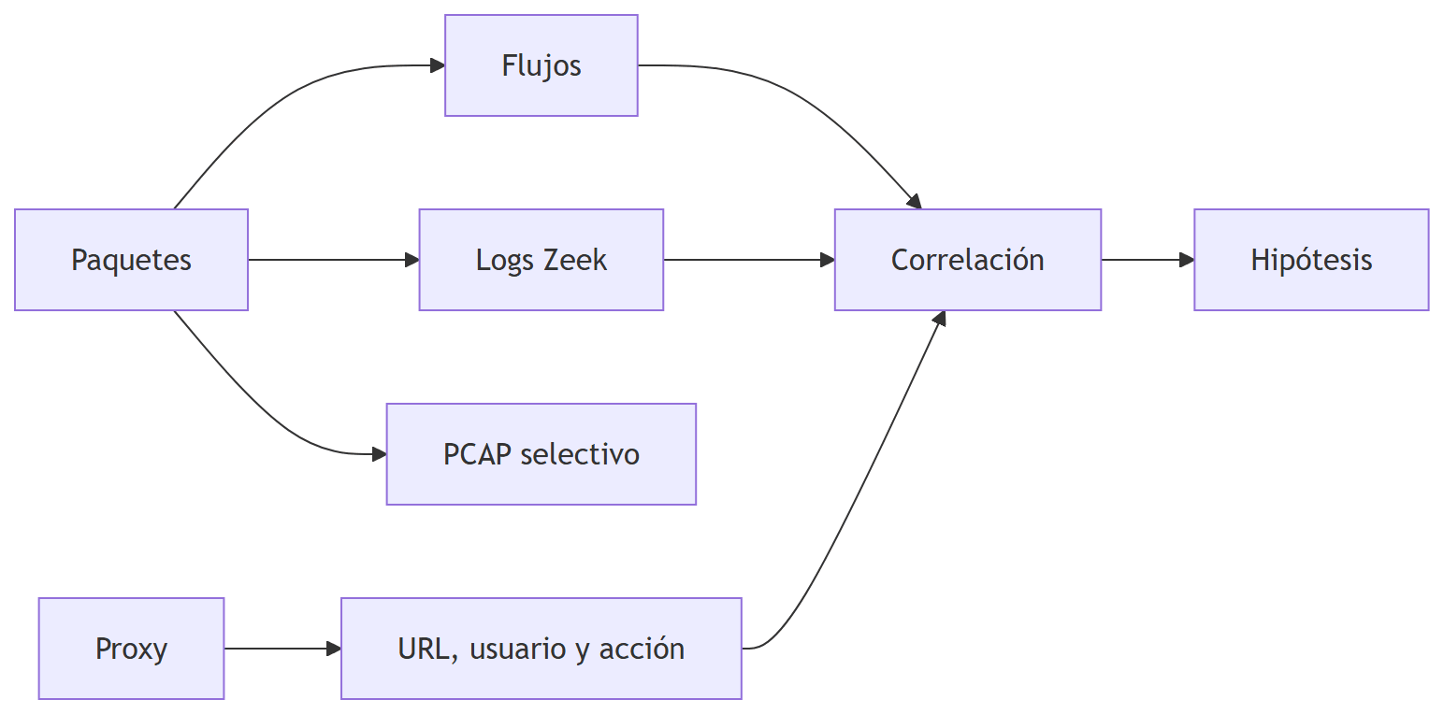
Diagrama de la clase

